Slide 1


CHÀO MỪNG QUÝ THẦY CÔ GIÁO VỀ DỰ GIỜ, THĂM LỚP

Slide 2
ÔN BÀI CŨ

Slide 3

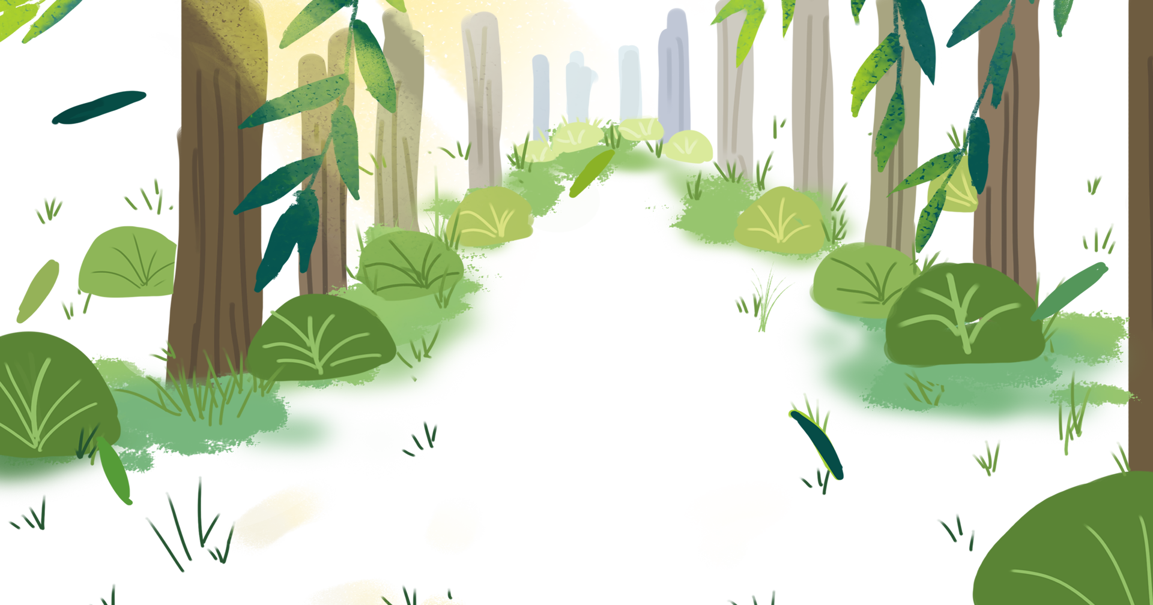

1. KHỞI ĐỘNG

Slide 4
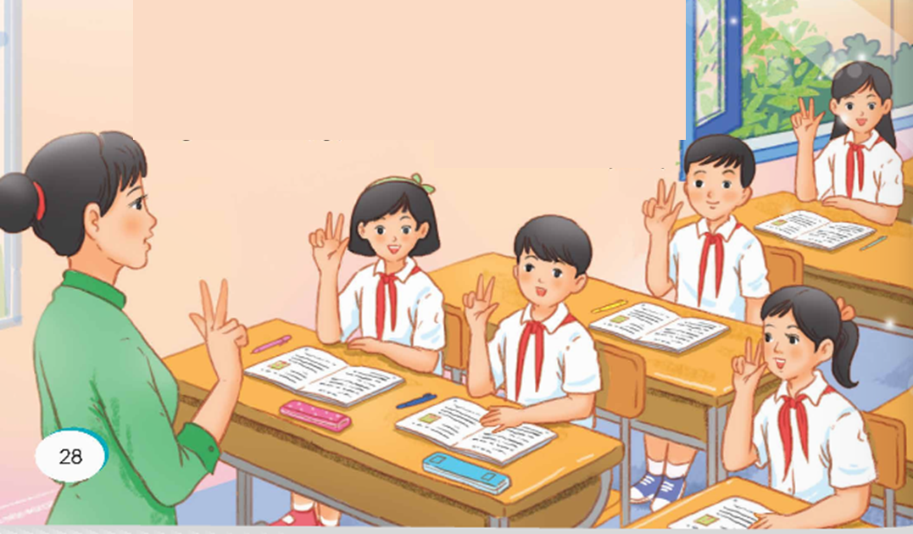

Tranh vẽ gì?
Notes:
Tranh minh hoạ là hình ảnh lớp học của các bạn khiếm thính, các bạn đang làm động tác theo cô.

Slide 5









Thứ Tư ngày 18 tháng 9 năm 2024
Notes:
Bài thơ Tiếng hạt nảy mầm là một bài thơ rất xúc động, viết về một lớp học đặc biệt: các bạn trong lớp học này là HS khiếm thính, các bạn không nghe được gì và vì thế các bạn cũng không nói được. Các em đọc bài thơ để biết cô giáo đã giúp các bạn học tập như thế nào.

Slide 6

2. ĐỌC VĂN BẢN

Slide 7





Mắt dõi
Tay dò
Tai nghe

Slide 8

Mắt sáng, nhìn lên bảng
Lớp mươi nụ môi hồng
Đôi tay cô cụp mở
Báo tưng bừng thanh âm.
Tiếng cuộc đời sâu vợi
Con tàu biển buông neo
Ngôi sao mọc rừng chiều
Vỏ ngựa ran vách đá.
Cánh sẻ vụt qua song
Hót nắng vàng ánh ỏi
Các bé vẫn lặng chăm
Nhìn theo cô mấp máy.
Bao nghĩ suy vất vả
Trong mắt người lo toan
Để từng âm có nghĩa
Bật lên từ môi em.
Sau ngón tay cô đấy
Là tiếng hạt nảy mầm
Tiếng lá động trong vườn
Tiếng sớm mai mẹ gọi.
Nghe cánh vỗ chim non
Trước diệu kì tiếng hót
Giữa hồn nhiên lớp học
Ai nụ cười rưng rưng.
(Tô Hà)

Slide 9


lo toan
ánh ỏi

Slide 10

Mắt sáng, nhìn lên bảng
Lớp mươi nụ môi hồng
Đôi tay cô cụp mở
Báo tưng bừng thanh âm.
Tiếng cuộc đời sâu vợi
Con tàu biển buông neo
Ngôi sao mọc rừng chiều
Vỏ ngựa ran vách đá.
tưng bừng
ran vách đá.
Cánh sẻ vụt qua song
Hót nắng vàng ánh ỏi
Các bé vẫn lặng chăm
Nhìn theo cô mấp máy.
vụt qua song
Bao nghĩ suy vất vả
Trong mắt người lo toan
Để từng âm có nghĩa
Bật lên từ môi em.
ánh ỏi
lo toan
Sau ngón tay cô đấy
Là tiếng hạt nảy mầm
Tiếng lá động trong vườn
Tiếng sớm mai mẹ gọi.
Nghe cánh vỗ chim non
Trước diệu kì tiếng hót
Giữa hồn nhiên lớp học
Ai nụ cười rưng rưng.
(Tô Hà)

Slide 11
ĐỌC THEO CẶP

Slide 12
ĐỌC NỐI TIẾP

Slide 13


Trong bài đọc Tiếng hạt nảy mầm có từ nào em chưa hiểu nghĩa hoặc cảm thấy khó hiểu?

Slide 14

Ánh ỏi: giọng ngân vang lảnh lót
Lặng chăm: im lặng và chăm chú
Giải nghĩa
từ

Slide 15
3. Trả lời câu hỏi

Slide 16

Ở khổ thơ thứ nhất, chi tiết nào giúp em nhận ra đây là lớp học của trẻ khiếm thính (mất khả năng nghe hoặc nghe kém)?
Câu 1:

Slide 17
Ở khổ thơ thứ nhất, chi tiết nào giúp em nhận ra đây là lớp học của trẻ khiếm thính (mất khả năng nghe hoặc nghe kém)?
Câu 1:
Học trò
Cô giáo
Mắt sáng, nhìn lên bảng
- Lớp học ít HS, các bạn rất chăm chú nhìn lên bảng, nhìn lên cô giáo.
Lớp mươi nụ môi hồng
Đôi tay cô cụp mở
- Cô giáo sử dụng bàn tay để thể hiện kí hiệu âm (báo âm thanh)
Báo tưng bừng thanh âm.

Slide 18


Slide 19
Theo em, những khó khăn, thiệt thòi của các bạn học sinh trong bài thơ là gì?
Câu 2:
Các bạn không nghe được, vì chưa bao giờ nghe được âm thanh xung quanh cũng như tiếng nói nên các bạn cũng không nói được. Việc học tập của các bạn sẽ vô cùng khó khăn.

Slide 20
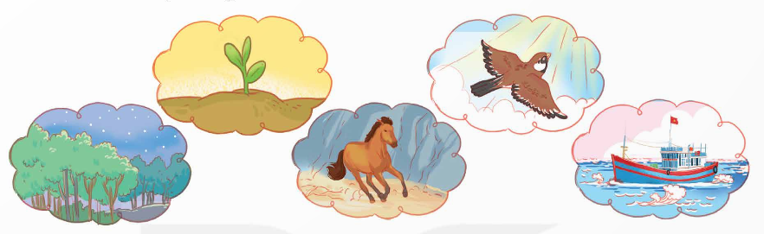
Cô giáo đã gợi lên trong tâm trí học trò những hình ảnh và âm thanh nào của cuộc sống?
Câu 3:

Slide 21

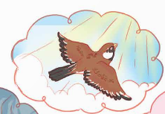


Cô giáo đã giúp các bạn học sinh cảm nhận những hình ảnh cùng âm thanh rộn rã, tưng bừng của cuộc sống, đó là:
Tiếng cánh chim sẻ vụt qua song cửa, hót ánh ỏi trong nắng vàng.
Tiếng hạt cây tách vỏ, nảy mầm, bật dậy từ đất

Slide 22




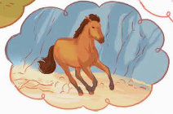
Tiếng lá động trong vườn vì những cơn gió thổi qua.
Tiếng mẹ gọi dậy mỗi buổi sớm mai.
Tiếng tàu biển buông neo.
Tiếng vó ngựa khua ran vách đá.
Ngôi sao mọc khi chiều buông, đêm xuống.

Slide 23

Những chi tiết nào cho thấy các bạn học sinh rất chăm chú? Vì sao giờ học của cô giáo cuốn hút được các bạn?
Câu 4:
Các chi tiết: “Mắt sáng nhìn lên bảng”, “Các bé vẫn lặng chăm/ Nhìn theo cô mấp máy” cho thấy các bạn học sinh trong lớp học tập chăm chú, tích cực. Giờ học của cô cuốn hút các bạn học sinh vì phương pháp dạy của cô giúp các bạn cảm nhận được bao điều thú vị của cuộc sống;...

Slide 24

Em có suy nghĩ gì về cô giáo của lớp học đặc biệt này qua 2 khổ thơ cuối?
Câu 5:
Hai khổ thơ cuối bài, nhà thơ nói về nghĩ suy, tâm trạng, cảm xúc của cô giáo. Cô giáo dạy lớp học đặc biệt này mang trong lòng bao nỗi lo toan, bao nghĩ suy vất vả, mong tìm được cách giúp các em HS khiếm thính học tập,...
Trước vẻ hồn nhiên và sự chăm chú, háo hức học tập của các em HS, cô giáo đã vui mừng, đã xúc động trào nước mắt (Ai nụ cười rưng rưng).

Slide 25


Nội dung
Theo em nội dung bài học là gì ?
Các em học sinh như những cánh chim non, tất cả đều được chắp cánh bay cao, bay xa bởi tình yêu thương vô bờ và sự tận tâm với nghề của cô giáo.

Slide 26



Slide 27
HỌC THUỘC LÒNG BÀI THƠ
Mắt sáng, nhìn lên bảng
Lớp mươi nụ môi hồng
Đôi tay cô cụp mở
Báo tưng bừng thanh âm.
Tiếng cuộc đời sâu vợi
Con tàu biển buông neo
Ngôi sao mọc rừng chiều
Vỏ ngựa ran vách đá.
Cánh sẻ vụt qua song
Hót nắng vàng ánh ỏi
Các bé vẫn lặng chăm
Nhìn theo cô mấp máy.
Bao nghĩ suy vất vả
Trong mắt người lo toan
Để từng âm có nghĩa
Bật lên từ môi em.
Sau ngón tay cô đấy
Là tiếng hạt nảy mầm
Tiếng lá động trong vườn
Tiếng sớm mai mẹ gọi.
Nghe cánh vỗ chim non
Trước diệu kì tiếng hót
Giữa hồn nhiên lớp học
Ai nụ cười rưng rưng.
(Tô Hà)

Slide 28

Nhận xét
Bình thường
Tốt
Rất tốt
1
2
3

Slide 29


Slide 30
Chia sẻ cảm nhận riêng của em sau khi đọc bài thơ.

Slide 31


Slide 32



